Slide 1
Anamnesi
La parola anamnesi deriva dal greco ἀνά-μνησις, "ricordo". Nell'antichità il primo lavoro svolto sull'anamnesi che è giunto ai tempi nostri è stato ad opera di Rufus Ephesius (negli anni 150 a.C. - 80 a.C)
L’Anamnesi, in medicina, è la raccolta dalla voce diretta del paziente e/o dei suoi familiari (per esempio i genitori nel caso di un lattante o di un bambino), di tutte quelle informazioni, notizie e sensazioni che possono aiutare il medico a indirizzarsi verso una diagnosi di una certa patologia.

Slide 2
Esame obiettivo
L'esame obiettivo è il secondo dei tre processi utilizzati nella fase analitica del processo diagnostico. Gli altri sono l'anamnesi e gli esami strumentali. Per esame obiettivo (generalmente abbreviato nelle cartelle cliniche come "e.o.") si intende l'insieme di manovre diagnostiche effettuate dal medico per verificare la presenza o assenza, nel paziente, dei segni (o sintomi obiettivi) indicativi di una deviazione dalla condizione di normalità fisiologica.
Il medico, dopo aver correttamente raccolto sintomi (sensazioni riferite dal paziente sulla sua condizione di salute) tramite l'anamnesi, e segni (informazioni obiettive sullo stato di conformità o di deviazione dal modello fisiologico) tramite l'esame obiettivo, può cominciare a sospettare la presenza o assenza di determinate patologie e quindi orientarsi nel prescrivere gli accertamenti adeguati per giungere alla diagnosi.
L'esame obiettivo si compone generalmente di quattro fasi (a seconda delle porzioni anatomiche analizzate e delle caratteristiche di queste ultime in alcuni casi qualche fase può mancare), che possono essere ricondotte all'utilizzo, da parte del clinico, dei sensi quali vista, tatto e udito: ispezione, palpazione, percussione e auscultazione.

Slide 3
TRAUMATOLOGIA
Anamnesi:
-Tipologia di trauma (bassa/alta energia; contusione; schiacciamento; distorsione….)
-Sede del trauma
Cronologia
-Sintomatologia riferita
Esame obiettivo:
Tumefazione/edema; ecchimosi; abrasioni;deformità; motilità preternaturale; impotenza funzionale…
Condotta:
Sospetto di frattura: (motilita’ preternaturale, deformita’, impotenza funzionale, ecchimosi…): invio PS per esecuzione RX e visita specialistica
Trauma minore: RX e visita specialistica differibili

Slide 4
Cervicalgia e cervicobrachialgia
Anamnesi
Localizzazione, durata e severità del dolore
Episodi analoghi in passato
Sintomi costituzionali(es: perdita di peso involontaria, sudorazione notturna…)
Storia di patologia maligna
Eventi precipitanti
Terapie osservate
Sintomi neurologici(es: debolezza, cadute od instabilità della marcia,alterazioni sensoriali, disturbi viscerali…)
Stabilità o progressione dei sintomi
Recenti infezioni batteriche
Storia di uso di droghe per via iniettiva
Storia di terapia steroidea protratta
Pregressi interventi al rachide

Slide 5
ESAME OBIETTIVO
Osservazione generale
Movimenti della testa e del collo (rigidità, scioltezza).Essi dovrebbero essere coerenti durante la fase di colloquio così come durante l'esame effettivo (att.ne in presenza di contenzioso)

Slide 6
Range of motion
La rotazione del collo e la flessione laterale, combinata con la palpazione del trapezio e dei muscoli paraspinali (tensione e spasmo), vengono utilizzati per valutare il grado di coinvolgimento della colonna cervicale.
La valutazione della spalla è importante in presenza di sintomi sovrapponibili.
Rotazione: 90°
Inclinazione laterale :45°
Flessione: 60°
Estensione: 75°
La rotazione del collo può essere maggiormente influenzata dalle anomalie della colonna cervicale superiore (da C1 a C3), mentre l’alterazione negli altri piani di movimento può essere maggiore nelle affezioni della colonna cervicale inferiore (da C4 a C7).

Slide 7
Palpazione muscolare
La tensione locale può derivare da traumi (un colpo diretto alla parte superiore della schiena o un trauma alla testa) o può essere una caratteristica aspecifica di una serie di sindromi della colonna vertebrale cervicale. I muscoli trapezio e muscoli paraspinali devono essere palpati per determinare il grado di tensione e spasmo

Slide 8
Esame neurologico
Un esame neurologico dettagliato dovrebbe includere i seguenti momenti:
Forza muscolare, riflessi, tono muscolare, andatura e ricerca dei segni per patologia del motoneurone superiore.
La maggior parte dei pazienti con radicolopatia sensoriale pura ha una buona prognosi e risponde ad una combinazione di riposo, esercizio fisico, modificazioni posturali e talvolta farmaci o iniezione di corticosteroidi. Al contrario, i pazienti con coinvolgimento sensitivo-motorio (con o senza compressione del midollo spinale) hanno maggiori probabilità di avere gradi più drammatici di degenerazione discale, sono a maggior rischio di danno al nervo e hanno maggiori probabilità di richiedere interventi chirurgici

Slide 9
Forza muscolare
La forza deve essere valutata testando le seguenti azioni contro la resistenza: abduzione delle spalle, flessione e estensione del gomito, flessione e estensione del polso, estensione e flessione degli arti inferiori. La forza deve essere registrata utilizzando la scala per la forza muscolare della Medical Research Council come segue:
0 = Nessuna contrazione
1 = contrazione muscolare visibile ma nessun movimento articolare
2 = contrazione insufficiente per superare la gravità
3 = contrazione debole in grado di superare la gravità ma non contro resistenza
4 = contrazione debole in grado di superare una resistenza non completa
5 = Normale; in grado di superare la piena resistenza

Slide 10
Riflessi
I riflessi tendinei profondi dovrebbero essere ricercati nei muscoli bicipite, brachioradiale e tricipite e confrontati da un lato all'altro. La scala di classificazione è la seguente:
0 = Nessun riflesso osservabile
1 = Traccia del riflesso
2 = Riflesso normale
3 = Riflesso molto brusco
4= Clono

Slide 11
Livello cervicale
● Radicolopatia C4: muscoli elevatore della scapola e trapezio, con conseguente debolezza nell’elevazione delle spalle. Assenza di riflesso associato affidabile.
● Radicolopatia C5: muscoli romboide,deltoide, bicipite ed infraspinato. Debolezza nell’abduzione delle spalle e nella rotazione esterna. Riduzione riflesso bicipitale
● Erniazione paracentrale e / o foraminale C5-C6 o stenosi foraminale C5-C6 influisce sulla radice C6 e produce dolore alla sommità della spalla ed al trapezio con irradiazione al braccio anteriore, all'avambraccio radiale e al pollice e compromissione sensoriale in queste zone. I muscoli interessati includono: infraspinato, bicipite, brachioradiale, pronatore rotondo e tricipite. La debolezza coinvolge la flessione del gomito e la rotazione esterna della spalla. Il riflesso bicepitale o brachioradiale può essere diminuito.
● Erniazione paracentrale e / o foraminale C6-C7 o stenosi foraminale C6-C7 influenza la radice C7 e produce dolore al versante laterale della spalla, all'area pettorale ed ascellare con irradiazione al braccio superiore posterolaterale, al dorso di gomito ed avambraccio ed alle dita con disturbi sensoriali in queste aree. La radicolopatia C7 può provocare la debolezza di tricipite, pronatore rotondo e flessore radiale del carpo. La debolezza coinvolge gli estensori del gomito ed i pronatori dell'avambraccio. Riduzione del riflesso tricipitale
● Erniazione C7-T1 paracentrale e / o foraminale o stenosi foraminale a C7-T1 provoca una radicolopatia C8. La debolezza può essere presente nell’opponente del pollice, nel flessore profondo delle dita, nel flessore lungo del pollice e negli intrinseci della mano. Clinicamente, i pazienti presentano sintomi simili a neuropatia motoria ulnare o mediana. Assenza di riflesso associato affidabile.
● Erniazione del disco centrale a qualunque livello cervicale: un’ampia erniazione centrale del disco o qualsiasi causa di compressione del midollo spinale possono produrre una mielopatia cervicale con segni bilaterali di patologia del motoneurone superiore. Le piccole ernie centrali sono comuni e spesso non sono clinicamente associate al dolore radicolare o con caratteristiche mielopatiche.

Slide 12
Dermatomero | Sensibilità | Motilità | Riflessi
C4 | Versante laterale collo
C5 | Area deltoide intermedio | Deltoide | Bicipitale
C6 | Dorso primo spazio interdigitale e pollice | Bicipite brachiale, estensori polso | Brachioradiale
C7 | Dito medio | Flessori polso, estensori lunghi delle dita, tricipite brachiale | Tricipitale
C8 | Mignolo e lato ulnare mano | Flessori lunghi dell dita(presa)
T1 | Versante mediale braccio e gomito | Abduzione ed adduzione delle dita ( interossei)

Slide 13
Manovre di provocazione
Manovra di Spurling (riproduzione del dolore radicolare)
Manovra di Spurling (test di compressione del collo): viene eseguita mantenendo la testa in una posizione avanzata flessa, ruotata ed inclinata ipsilateralmente.La manovra modificata di Spurling viene eseguita mantenendo la testa estesa, ruotata ed inclinata ipsilateralmente.Può essere applicato un carico assiale aggiuntivo applicando una pressione sulla parte superiore della testa. La riproduzione dei sintomi oltre la spalla è considerata positiva. La riproduzione del dolore al collo non è specifica.
Questa manovra è altamente specifica per la presenza della compressione della radice cervicale, ma la sensibilità è bassa. Pertanto, un test positivo è utile, ma un test negativo non esclude il dolore radicolare.
La manovra di Spurling deve essere eseguita con cautela nei pazienti con sospetto artrite reumatoide, malformazioni cervicali o malattie metastatiche in quanto potrebbe causare ulteriori lesioni alla colonna vertebrale.

Slide 14
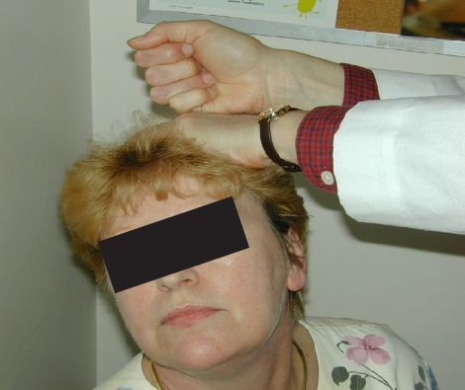

Slide 15
Test di tensione dell'arto superiore( di Elvey): Testa ruotata in senso contrario, braccio abdotto e gomito esteso. La riproduzione dei sintomi è considerata positiva.
Test di distrazione manuale del collo:
La trazione verticale verso l'alto viene applicata simultaneamente sotto la mascella e all'occipite, simulando l'effetto della trazione. Questo test è positivo se il dolore diminuisce quando la testa viene sollevata, indicando che la pressione sulle radici nervose è stata ridotta

Slide 16
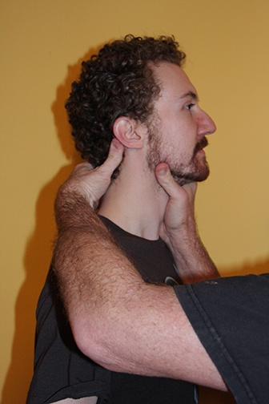

Slide 17
Una combinazione di test può fornire la valutazione diagnostica più accurata. Uno studio ha analizzato un gruppo di quattro test: la manovra di Spurling, la prova di tensione dell'arto superiore di Elvey, la rotazione cervicale inferiore a 60 gradi e la diminuzione dei sintomi del collo con il test di distrazione manuale del collo. La probabilità post-test per radicolopatia nei pazienti con due, tre o quattro test positivi è stata di 21, 65 e 90 per cento, rispettivamente.

Slide 18
IMAGING
Nei pazienti affetti da cervicalgia atraumatica, l'immagine radiografica (RX,TC od RMN) è indicata nelle seguenti circostanze:
Età> 50 anni con nuovi sintomi
Sintomi costituzionali (febbri, brividi, perdita di peso non spiegata)
Dolore al collo da moderato a grave che dura più di sei settimane
Deficit neurologici progressivi
Rischio infettivo (ad esempio, uso di droga iniettabile, immunosoppressione)
Storia di patologia maligna

Slide 19
RADIOGRAFIE
La studio radiografico è composto da sette proiezioni (proiezione per odontoide, laterale, AP,oblique, proiezione laterale in flessione e laterale in estensione (poco rilevanti dal p.v. delle informazioni cliniche fornite). In definitiva la serie cervicale dovrebbe includere cinque proiezioni: odontoide, laterale, AP ed entrambe le oblique.
La proiezione laterale dimostra l'allineamento vertebrale; la normale curva lordotica cervicale può essere sostituita da una curva raddrizzata o addirittura invertita nei casi da moderati a gravi distorsione del rachide cervicale. Essa è anche utilizzata per controllare il grado di osteoartrosi , la riduzione dello spazio intervertebrale (osteoartrosi o radiculopatia) o l’eventuale presenza di patologia ossea (frattura da compressione).
Le proiezioni oblique vengono utilizzate principalmente per determinare la presenza di restringimento foraminale.
Torticolli severi possono causare una deviazione laterale della colonna cervicale che è meglio apprezzata su una proiezione AP. Le proiezioni per Odontoide sono più appropriate in pazienti con traumi acuti.

Slide 20
RMN e TC
Le scansioni Rmn e TC sono più sensibili delle rxgrafie semplici per identificare alcune gravi condizioni, tra cui le ernie del disco, la compressione del midollo spinale, le infezioni e le patologie maligne. La Rmn dovrebbe essere lo studio di imaging di prima linea eseguito in pazienti con segni progressivi di malattia neurologica , sospetto di infezione o patologie maligna e dolore che perdura oltre 6 settimane.
In assenza di fattori di rischio per gravi malattie, l'imaging Rmn non è necessario nei pazienti con dolore al collo lieve. Il dolore lieve può essere definito come dolore auto-descritto che non limita o interrompe attività quotidiane (come la guida, o dormire).Altre caratteristiche rassicuranti includono la gravità decrescente , una risposta ragionevole alle terapie analgesiche e al caldo lieve, il fenomeno del “gelling" (rigidità dopo una posizione prolungata) e un aumento dei sintomi con i cambiamenti climatici. I pazienti con dolore cronico moderato o grave dovrebbero subire ulteriori immagini con Rmn anche in assenza di compromissione neurologica quando i sintomi influenzano il sonno, l'occupazione, le attività quotidiane di base o se il paziente richiede iniezioni o trattamenti chirurgici. Se c'è una controindicazione a RMN, è indicata la TC.
I pazienti con drammatica limitazione del movimento cervicale dovrebbero essere valutati per una possibile frattura occulta. Le scansioni TC mostrano una migliore definizione della linea di frattura rispetto alla RM e possono essere ottenute rapidamente in pazienti che spesso hanno difficoltà a distogliere ancora a causa del dolore.
RMN e/o TC sono anche indicati in previsione di interventi chirurgici; ulteriori dettagli anatomici come indicati dall’RMN insieme alla correlazione clinica definiscono il livello più probabile per l'intervento.
La RMN rileva processi a carico dei tessuti molli tra cui le ernie del disco, la stenosi foraminale, la stenosi centrale e il tumore. La RMN può anche rilevare i cambiamenti del midollo spinale da mielopatia, fratture e infezioni. Nella maggioranza dei casi è sufficiente una RMN senza mdc. L'aggiunta del contrasto con gadolinio per via endovenosa consente una migliore diagnosi di infezione, tumore o fibrosi epidurale post-operatorio e può essere prescritta se lo studio senza contrasto è inconcludente
La TC può rilevare cambiamenti degenerativi quali le ernie del disco, la stenosi foraminale, la stenosi centrale, l'osteoartrite delle faccette, tumori e fratture. La TC è uno studio migliore della RMN quando si sospettano l'osteoartrosi delle faccette od altre patologie del’osso . Le scansioni TC non sono in grado di identificare la demielinizzazione e la patologia intramidollare, come i tumori del midollo spinale. Esiste un'esposizione significativa di radiazioni.
La somministrazione di agenti contrastanti RMN contenenti gadolinio deve essere evitata nei pazienti con funzionalità renale moderatamente o gravemente compromessa (ad esempio, tasso di filtrazione glomerulare stimato <15-30 ml / min).
La RMN non espone il paziente alle radiazioni, ma espone il paziente ad un forte campo magnetico, che esclude i pazienti con pacemaker, vecchie clip vascolari intracraniche e precedenti lesioni agli occhi con frammenti di metallo. La maggior parte dei metalli collocati nel contesto di procedure ortopediche sono compatibili con la RMN.
Una limitazione della RMN è che le anomalie anatomiche come la protrusione o l'estrusione del disco sono presenti fino al 30 per cento di individui asintomatici .

Slide 21
TEST ELETTRODIAGNOSTICI
L’ EMG dovrebbe essere considerata quando le sindromi da intrappolamento di un nervo periferico o una neuropatia periferica possono essere una causa potenziale dei sintomi all’arto superiore che possono mimare il dolore radicolare cervicale. Le EMG devono essere considerate quando c'è più dolore e disestesie all’arto superiore che al collo. In alcuni pazienti il dolore si diffonde in maniera retrograda dall’arto superiore al collo. EMG non indicata nei pazienti senza sospetto di radicolopatia
La radicolopatia e il dolore radicolare associato sono evidenziabili mediante test elettrodiagnostici quando è presente lesione motoria. È importante riconoscere che il dolore radicolare cervicale può esistere in assenza di lesioni assonali. L'irritazione del ganglio radicale dorsale e delle fibre afferenti sensoriali dorsali può provocare dolore senza lesioni motorie.

Slide 22
ESAMI DEL SANGUE
Normalmente non indicati
Da valutare nel sospetto di patologia infettiva, reumatica od oncologica

Slide 23
SOMMARIO E RACCOMANDAZIONI
I disturbi della colonna vertebrale cervicale possono causare dolore al collo o dolore alle estremità con o senza disfunzione neurologica. Le lesioni più gravi si verificano tra C4 e C7 ed influenzano le radici nervose C5, 6 e 7.
Anche se la patologia degenerativa della colonna cervicale è la causa più comune di dolore al collo, è importante essere consapevoli dei segni e dei sintomi che possono indicare una patologia più grave : storia di trauma o cancro, perdita di peso inspiegabile, febbre / brividi, immunosoppressione, uso di droga endovenosa, terapia steroidea cronica e segni o sintomi neurologici.
L'esame fisico deve comprendere l'osservazione del movimento del collo, il range di movimento, la palpazione del trapezio e dei muscoli paraspinali, l'esame neurologico e le manovre di provocazione.
L’imaging radiografico viene indicato nelle seguenti circostanze:
Età> 50 anni con nuovi sintomi
Sintomi costituzionali (febbri, brividi, perdita di peso non spiegata)
Dolore da moderato a grave che dura più di sei settimane
Deficitneurologici progressivi
Rischio infettivo (ad esempio, uso di droga iniettabile, immunosoppressione)
Storia di patologia maligna
La risonanza magnetica (MRI) dovrebbe essere lo studio di imaging di prima linea eseguito in pazienti con segni neurologici progressivi. La risonanza magnetica deve essere ottenuta anche se c'è il sospetto di infezione o di patologia maligna e se ci sono sintomi moderati o gravi oltre sei settimane, anche con RX negative
L'analisi elettromiografica (EMG) può distinguere tra le sindromi di entrapment del nervo periferico e la radicolopatia cervicale e deve essere presa in considerazione quando il dolore e la disestesia sono più prominenti nelle estremità che nel collo. Gli esami del sangue non sono indicati di routine

Slide 24
SPALLA DOLOROSA
I motivi di consultazione sono:
DOLORE
LIMITAZIONE FUNZIONALE

Slide 25
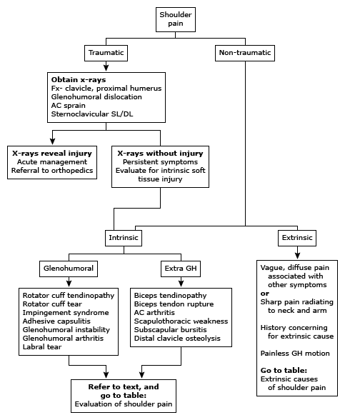

Slide 26
Extrinsic causes of shoulder pain
Neurologic
Cervical nerve root compression (C5, C6)
Suprascapular nerve compression
Brachial plexus lesions
Herpes zoster
Spinal cord lesion
Cervical spine disease
Abdominal
Hepatobiliary disease
Diaphragmatic irritation (eg, splenic injury, ruptured ectopic pregnancy, perforated viscus)
Cardiovascular
Myocardial ischemia
Axillary vein thrombosis
Thoracic outlet syndrome
Thoracic
Upper lobe pneumonia
Apical lung tumor
Pulmonary embolus

Slide 27
ANAMNESI
Età anagrafica( e biologica)
Patologie associate
Traumi
Attività sportiva o lavorativa pregressa

Slide 28
ESAME OBIETTIVO:
ISPEZIONE: deformità, alterazione dei profili ossei,ipotrofismo muscolare,
cute: ecchimosi, rubor,tumefazione,cicatrici
NB: osservare come il pz muove l’arto,come si spoglia.
Indispensabile il confronto con l’arto controlaterale sano
PALPAZIONE: sede del dolore, motilità preternaturale,crepitii,edema
ESAME FUNZIONALE: ROM (flesso/estensione-abd/adduzione- intra/extrarotazione-elevazione); VALUTAZIONE NEUROLOGICA ; VALUTAZIONE STABILITA’; VALUTAZIONE VASCOLARE
TEST SPECIALISTICI: PER CUFFIA E INSTABILITA’ SPALLA

Slide 29
TEST SPECIALISTICI :
JOBE: arto addotto-max intrarotazione-anteposizione 30° ,tentativo di sollevare contro resistenza: MM SOVRASPINOSO
PATTE: arto addotto-gomito contro tronco ,tentativo di ruotare il braccio contro resistenza: MM SOTTOSPINOSO
LIFT OFF TEST: dorso mano in sede lombare, tentativo di spostare la mano dalla schiena con o senza resistenza esaminatore: MM SOTTOSCAPOLARE
WHIPPLE: arto elevato con mano altezza spalla controlaterale in intrarotazione,tentativo di elevare contro resistenza braccio: MM SOVRASPINATO
NEER: eaminatore al fianco del paz si stabilizza la spalla e con l’altra mano si solleva passivamente l’arto a gomito esteso e intraruotato : se dolore test positivo e indica IMPINGEMENT

Slide 30
TEST SPECIALISTICI:
NAPOLEON TEST: premere arto contro pancia se polso si flestte oltre 90° test è positivo: MM SOTTOSCAPOLARE
YOCUM: arto addotto mano su spalla controlaterale tentativo di portare gomito verso l’alto: IMPINGEMENT
PULM UP: palmo mani rivolto verso l’alto, gomito esteso elevare l’arto contro resistenza: CLB
YERGASON: comparsa di dolore alla supinazione attiva contro resistenza con braccio addotto-gomito flesso a 90° e avambraccio pronato: CLB

Slide 31
TEST SPECIALISTICI:
SEGNI DI INSTABILITA’:
SEGNO DEL SOLCO: paz seduto trazione omero distale verso il basso. Si valuta la depressione sottoacromiale
TEST DEL CASSETTO: paz seduto esaminatore alle spalle,stabilizza la scapola con una mano e con l’altra applica una forza anteriore e posteriore sulla testa omerale
TEST DELL’APPRENSIONE ANTERIORE: paz seduto con braccio abdotto a 90° gomito flesso a 90°. Si extraruota progressivamente l’arto esercitando pressione da dietro avanti sulla testa omerale: test positivo se evoca apprensione o dolore
RELOCATION TEST: paz sdraiato si esegue test dell’apprensione anteriore poi si spinge da davanti a dietro la testa omerale: in caso di instabilità la manovra è positiva se dolore si allevia

Slide 32
ESAMI STRUMENTALI :
La patologia sospettata ci indirizzerà verso gli esami strumentali idonei
ARTROSI G/O | I LIVELLO RX II LIVELLO TC
IMPINGEMENT | I LIVELLO RX
PATOLOGIE INFIAMMATORIE/DEGENERATIVE TESSUTI MOLLI | I LIVELLO ECOGRAFIA II LIVELLO RMN
INSTABILITA’ | I LIVELLO RX II LIVELLO RMN ARTROTC PICO TC

Slide 33
LOMBALGIA E LOMBOSCIATALGIA
Anamnesi
Localizzazione, durata e severità del dolore
Episodi analoghi in passato
Sintomi costituzionali(es: perdita di peso involontaria, sudorazione notturna…)
Storia di patologia maligna
Eventi precipitanti
Terapie osservate
Sintomi neurologici(es: debolezza, cadute od instabilità della marcia,alterazioni sensoriali, disturbi viscerali…)
Stabilità o progressione dei sintomi
Recenti infezioni batteriche
Storia di uso di droghe per via iniettiva
Storia di terapia steroidea protratta
Pregressi interventi al rachide

Slide 34
ESAME OBIETTIVO
Osservazione generale:
Valutazione del pz all’atto della svestizione, del posizionamento sul lettino…
Ispezione:
Pz spogliato in ortostatismo.
Valutazione delle curvature della colonna(ipercifosi, iperlordosi…)
Presenza di rotazioni o gibbi, comparsa di dolore durante il movimento del tronco
Palpazione: ricerca di punti dolorosi

Slide 35
Range of motion
Flessione: 80°-90°
Estensione: 20°-30°
Inclinazione laterale: 20°-30°
Rotazione: 30°-40°

Slide 36
Esame neurologico
 | Sensibilità | Motilità
Radice | Versante antero- prossimale coscia | Ileopsoas(flessione dell’anca a pz seduto)
L2 | Versante antero-mediale coscia | Ileopsoas(flessione dell’anca a pz seduto)
L3 | Appena prossimalmente o medialmente alla rotula | Quadricipite | Riflesso rotuleo(secondario)
L4 | Versante mediale gamba e caviglia | Tibiale anteriore | Riflesso rituleo
L5 | Versante laterale e anterolaterale gamba e dorso piede | ELA,ECD, Gluteo medio | Riflesso del tibiale posteriore e degli ischiocrurali mediali
S1 | Versante posteriore polpaccio, pianta del piede e dita laterali | Tricipite surale Peronei Grande gluteo | Riflesso achilleo
S2 | Versante posteriore coscia e prossimale polpaccio | Esame rettale
S3,S4,S5 | Area perianale | Esame rettale

Slide 37
Test di provocazione
Straight-Leg Raising Test (test di sollevamento della gamba estesa):
pz supino con gli arti estesi, sollevamento sino al massimo od a comparsa di dolore.
pz sano: flessione di 70°-90° con possibile senzazione di tensione della coscia posteriore
sciatica(L5-S1): comparsa di dolore lungo il decorso dello sciatico

Slide 38
Test di Lasègue:
Sollevamento dell’arto inferiore esteso sino a comparsa di dolore a distribuzione sciatica, a questo punto dorsiflessione del piede con esacerbazione della sintomatologia
Test di distrazione del nervo femorale:
Pz prono sul lettino con ginocchio flesso a 90°, estensione dell’anca
pz sano: leggera tensione della coscia anteriore
compressione radici nervo femorale: dolore sulla coscia anteriore

Slide 39
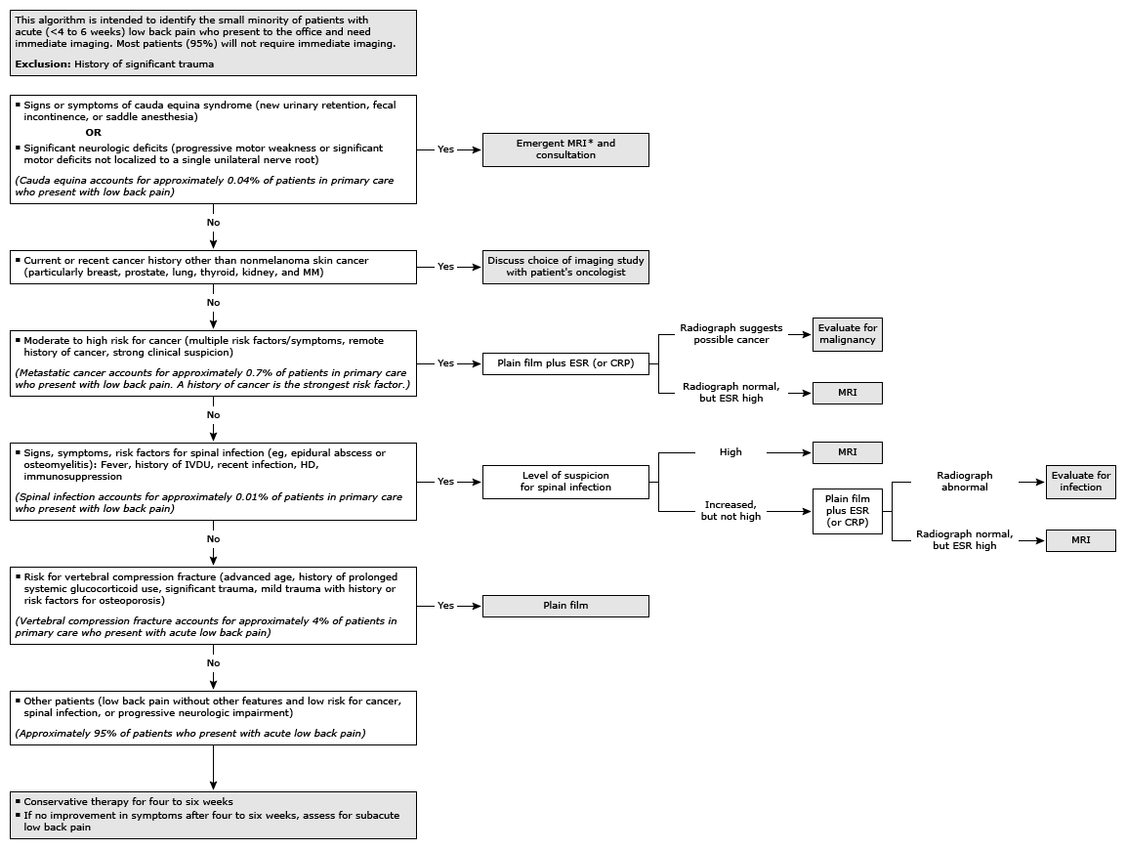

Slide 40
Lombalgia meccanica | Patologia spinale non meccanica | Patologia viscerale
Distorsione lombare | Neoplasia | Patologia degli organi pelvici
Patologia degenerativa | Infezione | Patologia renale
Spondilolistesi | Artriti infiammatorie(spesso HLA-B27 associate): spondilite anchilosante, spondilite psoriasica,artriti reattive, patologia infiammatoria intestinale | Aneurisma aorta addominale
Ernia discale | Morbo di Scheuermann | Patologia gastrointestinale
Stenosi vertebrale | Morbo di Paget
Osteoporosi
Fratture
Patologia congenita(severa cifosi,severa scoliosi)
Spondilolisi

Slide 41
GONALGIA
ANAMNESI:
Storia di traumi
Caratteristiche del dolore(correlato al carico, alleviato dal riposo, notturno…)
Sensazione di instabilità(lesione legamentosa, patologia femoro-rotulea…)
Rigidità(Versamento articolare, artrosi,blocco da lesione meniscale…)
Gonfiore(Versamento articolare, borsite pre-rotulea,cisti di Baker…)
Ipostenia(rottura apparato estensore, meniscopatia artrosica…)
Anamnesi lavorativa
Anamnesi sportiva

Slide 42
ESAME OBIETTIVO
Ispezione: atteggiamento del ginocchio, deviazioni assiali(varo, valgo), orientamento della rotula,trofismo muscolare, tumefazioni, alterazioni cute (ecchimosi,rubor…),deambulazione
CONFRONTO CON IL CONTROLATERALE SANO
Palpazione: ballottamento rotuleo, sede del dolore, crepitii, calor…
Esame funzionale: ROM attivo e passivo, trofismo e forza muscolare
Test specialistici: test meniscali, test di stabilità legamentosa, test per la femoro-rotulea

Slide 43
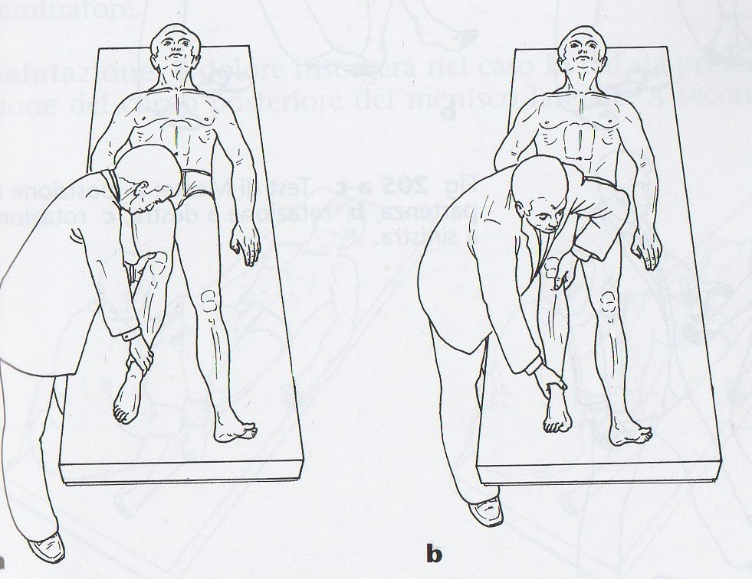
Test ginocchio per legamenti collaterali
Varo-valgo stress:
La stabilità viene valutata a 20° do flessione e in estensione completa
Si valutano lesioni dei legamnti collaterali

Slide 44
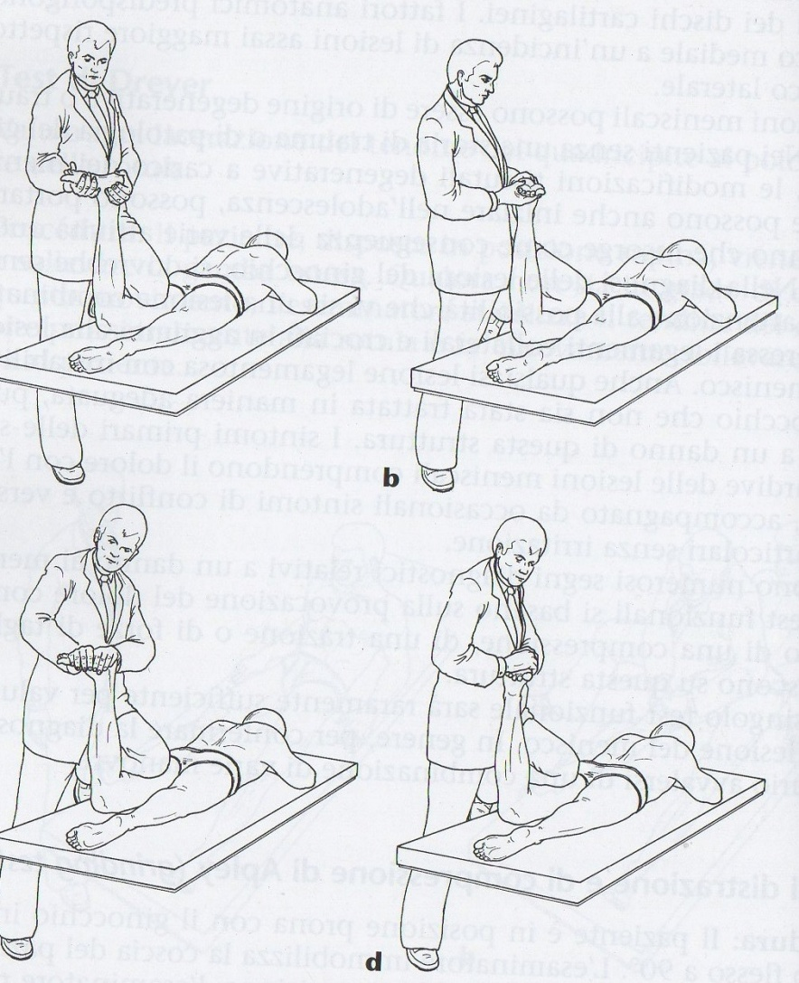
Test meniscali
Test di Apley:
Paz prono. Ginocchio flesso a 90°. L’esaminatore immobilizza la coscia del paziente con la propia, ruota il ginocchio applicando una trazione e poi una compressione sulla gamba
Il dolore in compressione rotazione indica patologia meniscale
Il dolore in trazione rotazione indica una patologia capsulare

Slide 45
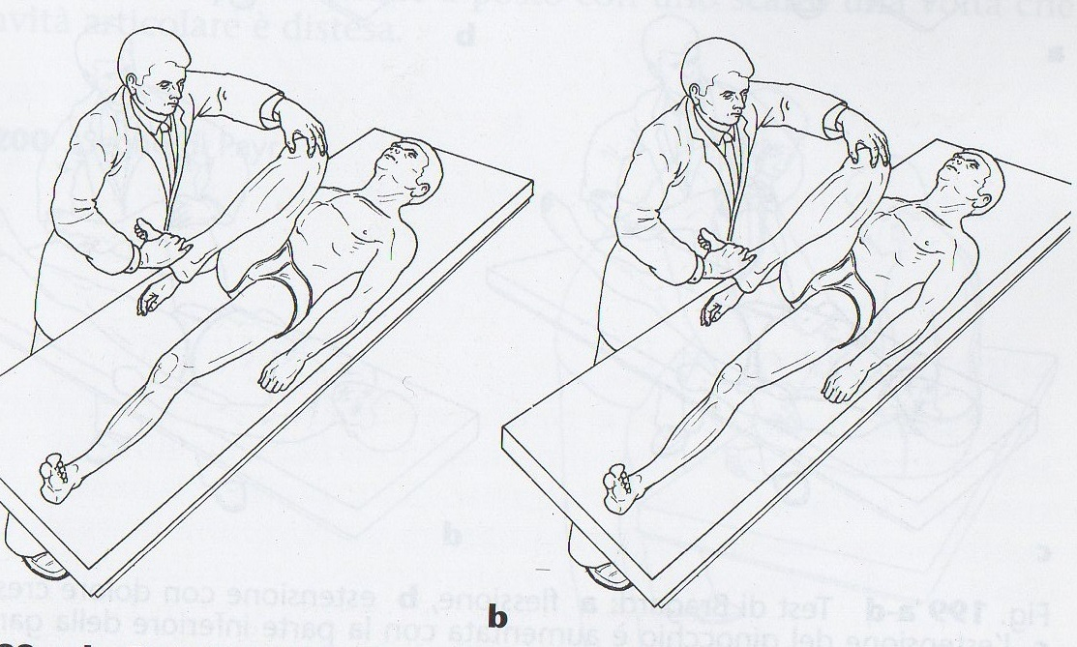
Test meniscali
Test di McMurray:
paz supino con ginocchio e anca in massima flessione.
Esaminatore afferra ginocchio e piede. Tenendo la gamba in massima intrarotazione o extrarotazione l’esaminatore estende il ginocchiofino a 90 ° di flessione. Il dolore è indicativo di lesione meniscale

Slide 46
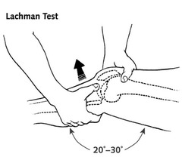
Test per LCA
Test di Lachman

Slide 47
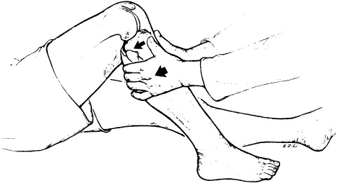
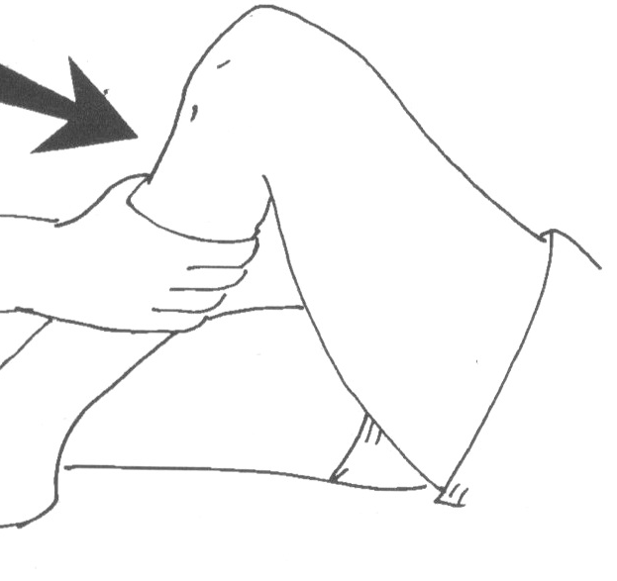
Test del cassetto per i crociati:
LCP
LCA

Slide 48
Ortopedia
SEDE DOLORE:
ANTERIORE | MEDIALE | LATERALE | POSTERIORE
TENDINOPATIA QUADRICIPITALE | TENDINOPATIA ZAMPA D’OCA | PATOLOGIA BENDELLETTA IELO TIBIALE | MENISCOPATIA MEDIALE
TENDINOPATIA ROTULEO | MENISCOPATIA | MENISCOPATIA | CISTI DI BAKER
BURSITE PREROTULEA | LESIONE LCM | LESIONE LCE | ANEURISMA POPLITE
DOLORE FEMORO ROTULEO | ARTROSI/CONDROPATIA | ARTROSI/CONDROPATIA

Slide 49
DIAGNOSTICA PER IMMAGINI
RXGRAFIE: esame di base per ogni evento traumatico e nella patologia artrosica
TC: esame utile per lo studio delle fratture ed il successivo approccio terapeutico
RMN: esame fondamentale per lo studio dei tessuti molli(menischi, legamenti…); importante anche nella diagnosi di edema/contusione ossea.

Slide 50
TAKE HOME MESSAGE
Un’anamnesi ed un esame obiettivo accurati sono imprescindibili ai fini di un corretto percorso diagnostico, soprattutto in un contesto socio-culturale in cui l’economia sanitaria riveste grande rilievo.

